Slide 1

RED-NOVA
Alumnos : Tomas Villamayor, Damián Cardozo, Daniel Gonzales, Lautaro Quispe.
Curso : 7°4 IPP (Informática Personal y Profesional).

Slide 2



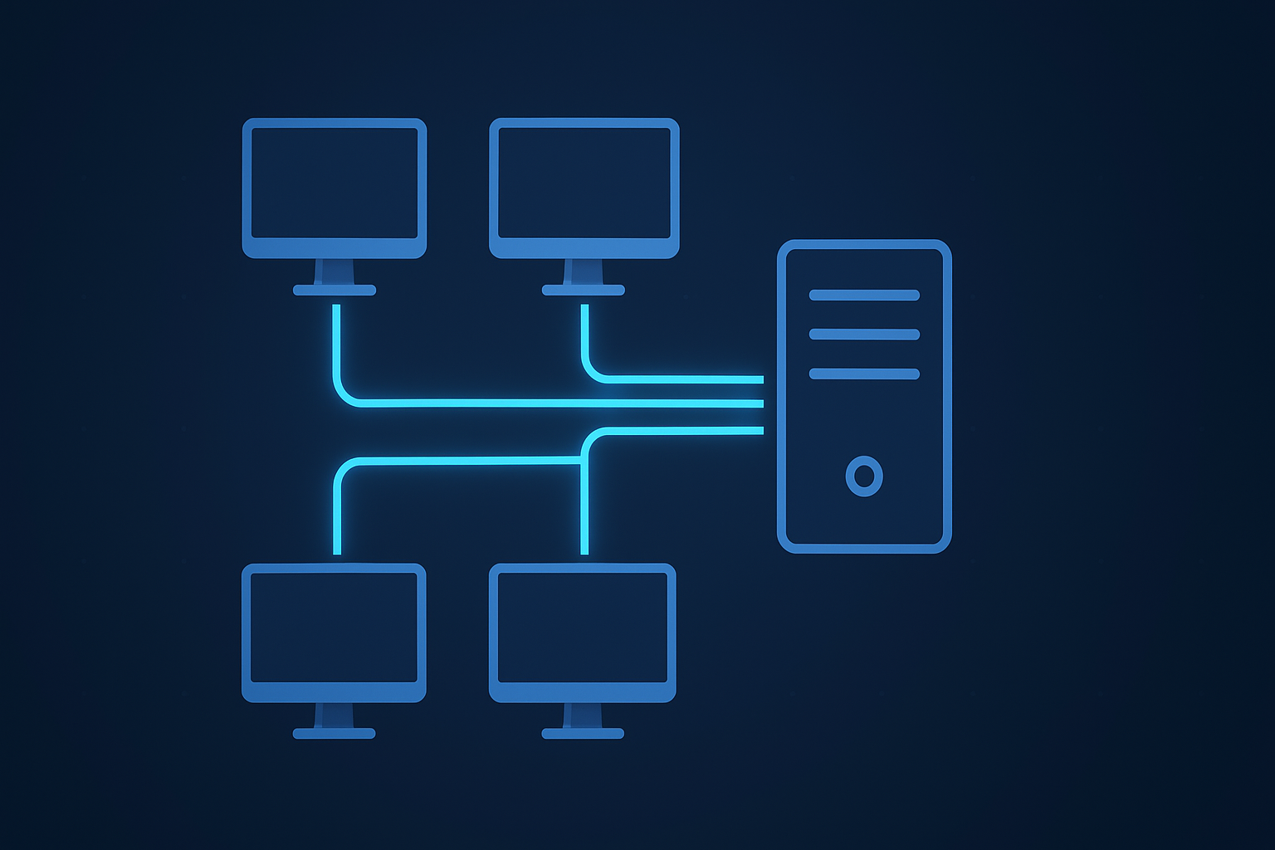
Introducción
Problema: no hay fácil acceso directo a la información
Solución: incluir un único servidor donde almacenar esta información y que sea de fácil acceso para alumnos y profesores

Slide 3
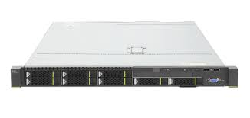
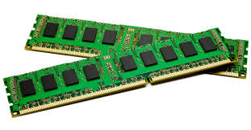
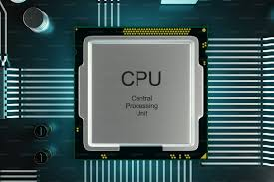
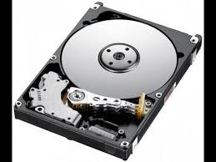
Datos del servidor
H12M-03 (Servidor corporativo para rack o torre) de 19 pulgadas
Ranuras de memoria: hasta 16 módulos DDR4 (en el diseño base) con soporte a RDIMM o LRDIMM.
Soporta hasta 2 procesadores tipo Intel Xeon E5‑2600 v3/v4.
Hasta 8 discos de 2,5″ SAS/SATA (o SSD) en algunas versiones.

Slide 4


Sistemas operativos
Comparación: Windows Server vs Ubuntu Server
Características Windows server Ubuntu server
Licencia De pago Gratuita
Interfaz Grafica (GUI) Por comandos (CLI)
Requerimientos Mas recursos (RAM y CPU) Más liviano
Seguridad Requiere antivirus Muy alta
Configuración Fácil, pero menos flexible Más técnica, pero
muy personalizable

Slide 5
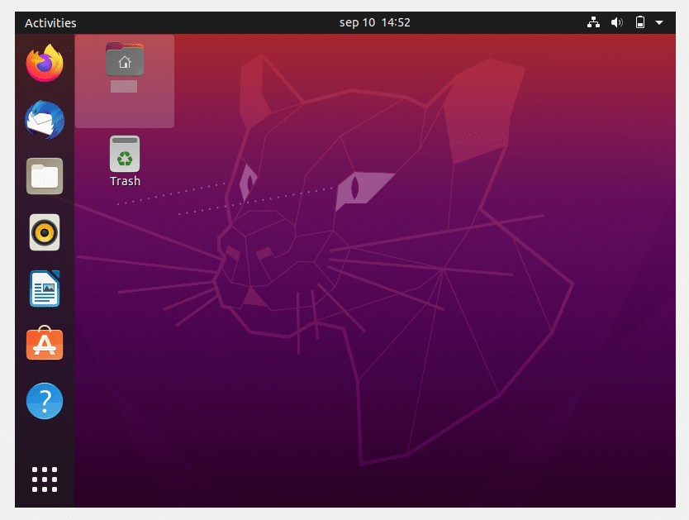
¿Por qué una interfaz grafica?
Para facilitar las pruebas de las páginas web desarrolladas por el grupo, se instaló una interfaz gráfica en Ubuntu Server.
Esta interfaz permite visualizar, ejecutar y administrar los sitios web directamente desde el servidor sin necesidad de usar solo la línea de comandos.
.Permite probar visualmente páginas web alojadas localmente.
.Facilita la administración de Apache, MySQL y PHP (entorno LAMP).
.Mejora la interacción y aprendizaje del equipo con Linux.

Slide 6
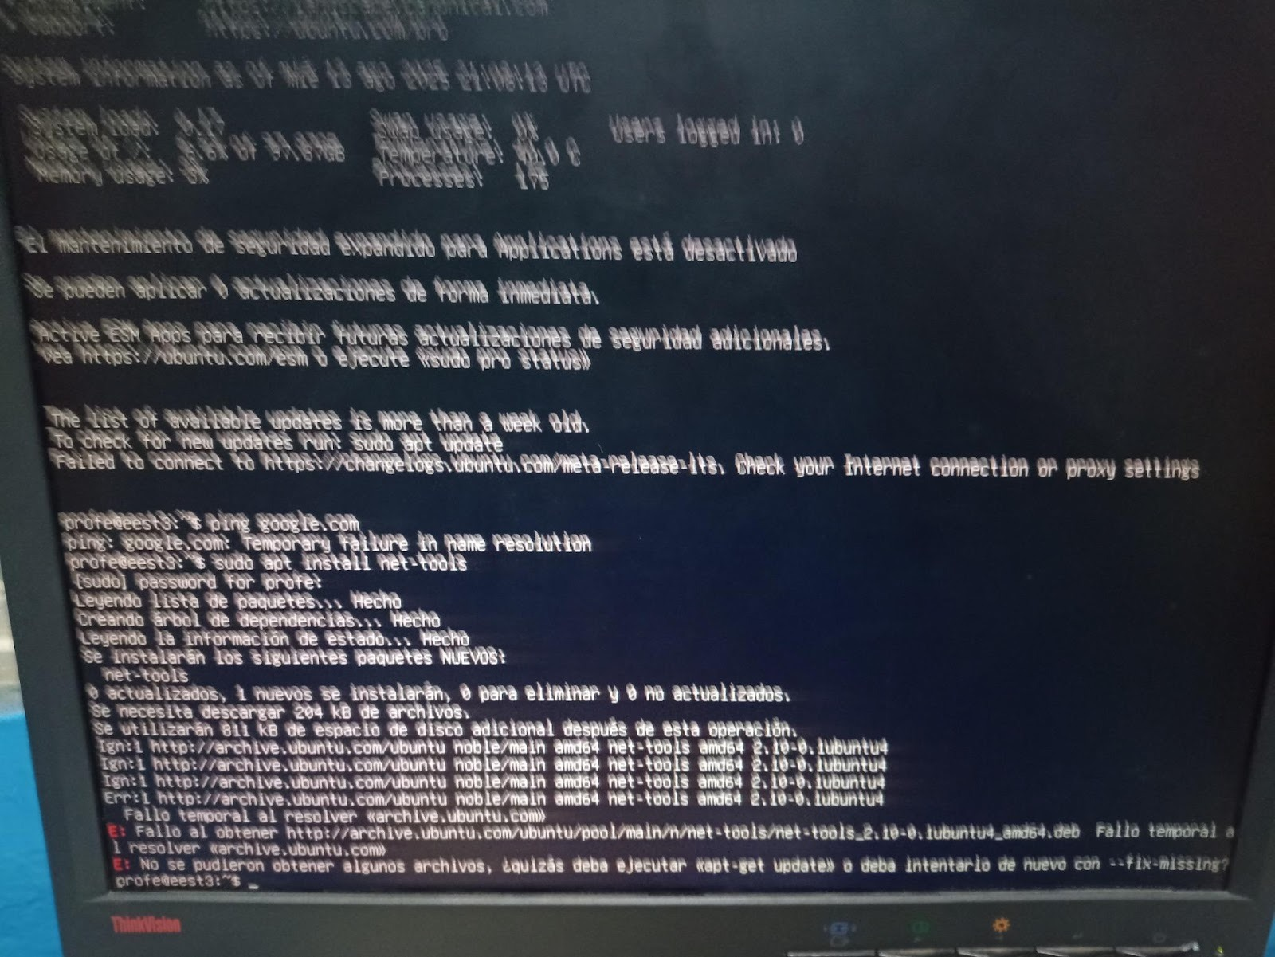
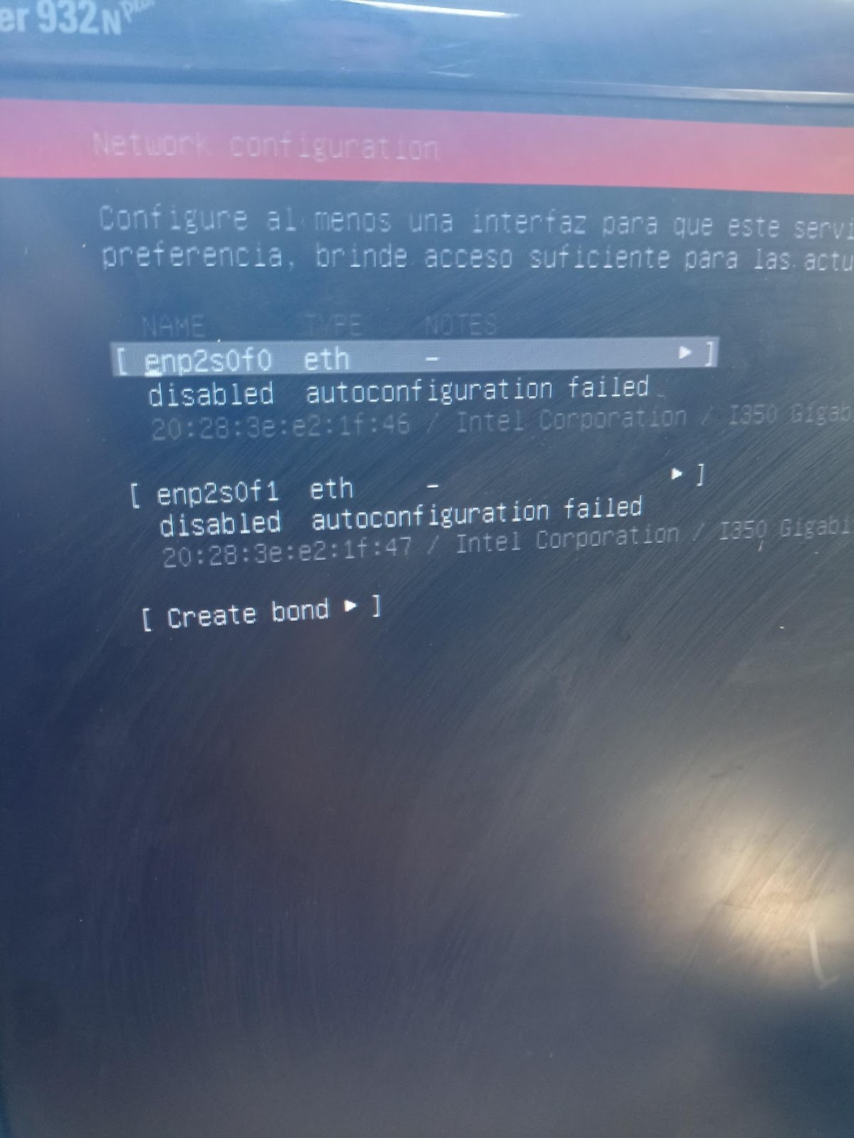
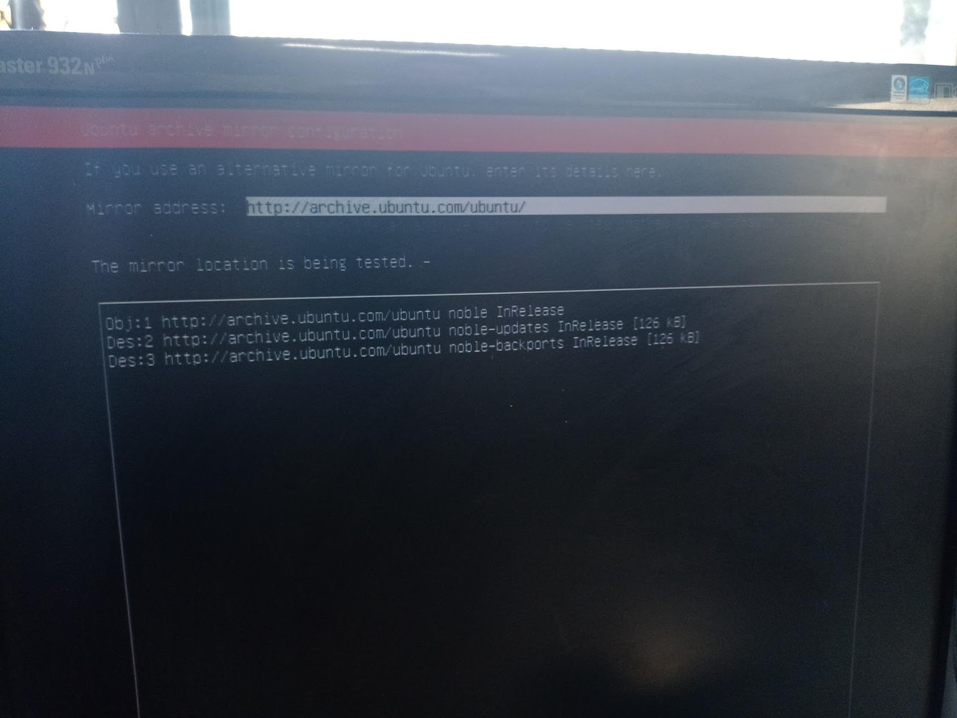
Proceso
Pruebas de conectividad en Ubuntu Server, intentando hacer ping a google.com y realizar instalación de paquetes, con errores de resolución debido a falta de conexión a internet.
Durante la instalación, se detectaron las interfaces de red: `enp2s0f0` y `enp2s0f1`. Se presentaron fallos de autoconfiguración que debieron resolverse manualmente, garantizando la conectividad del servidor.
Se validó la conexión al mirror oficial de Ubuntu para garantizar la actualización de paquetes desde http://archive.ubuntu.com/ubuntu.

Slide 7
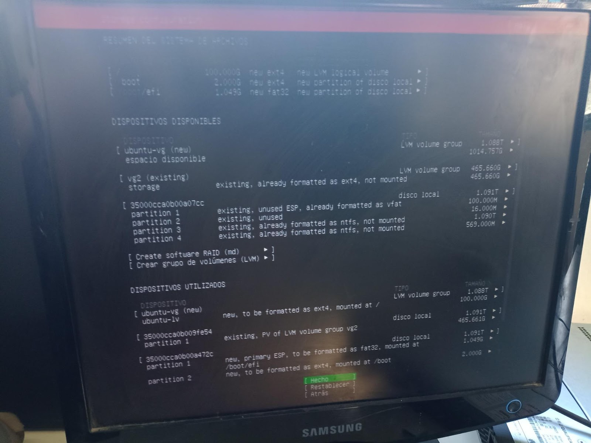
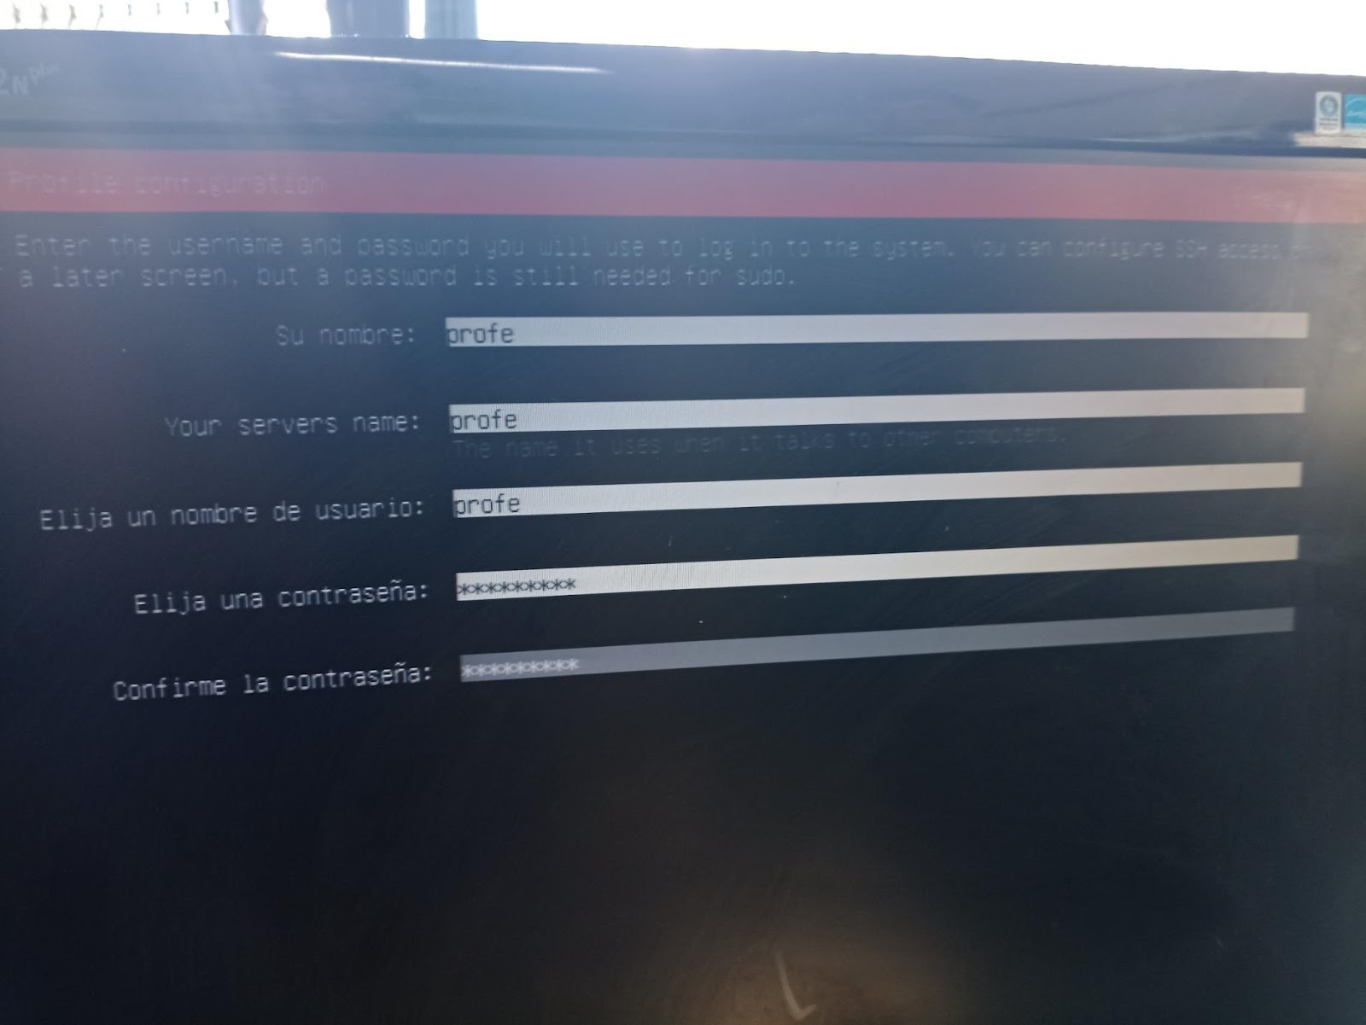
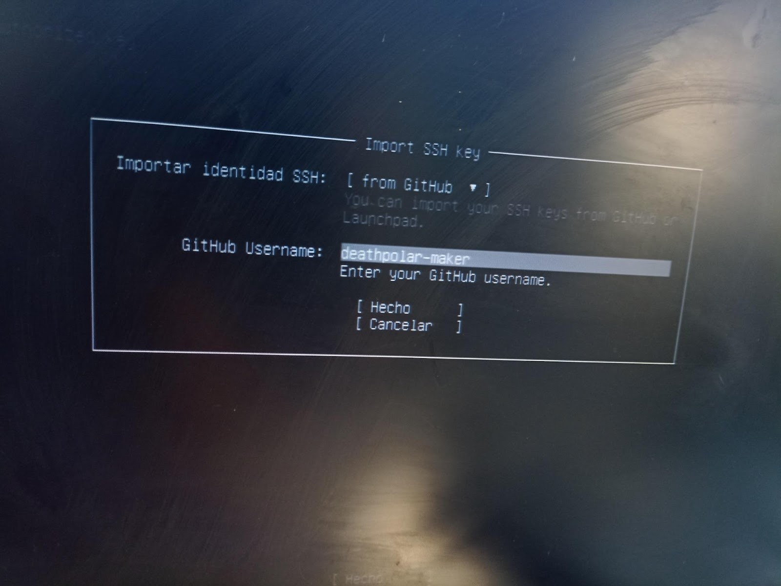
Proceso
Se creó un volumen lógico LVM en el cual se asignaron particiones para `/boot` y el resto del sistema, con un espacio total de más de 1 TB disponible.
Se configuró el usuario principal “profe”, asignándole privilegios administrativos y contraseña segura.
Se habilitó la importación de key(clave) SSH desde GitHub, vinculando el servidor con la cuenta “deathpolar-maker”, lo que permite el acceso remoto seguro.

Slide 8
Códigos utilizados
Comando | Descripción
pwd | Muestra la ruta actual en la que estás.
ls | Lista los archivos y carpetas del directorio.
cd [carpeta] | Cambia de directorio.
mkdir [nombre] | Crea una nueva carpeta.
rm [archivo] / rm -r [carpeta] | Elimina archivos o carpetas.
cp [origen] [destino] | Copia archivos o directorios.
mv [origen] [destino] | Mueve o renombra archivos.
clear | Limpia la pantalla de la terminal.

Slide 9
Códigos utilizados
Comando | Descripción
sudo apt update | Actualiza la lista de paquetes disponibles.
sudo apt upgrade | Instala las actualizaciones disponibles.
sudo apt install [paquete] | Instala un programa o servicio.
sudo apt remove [paquete] | Elimina un programa.
Comando | Descripción
ip addr show | Muestra la configuración de red.
ping [ip o dominio] | Verifica la conexión a otro equipo o sitio.
sudo systemctl start [servicio] | Inicia un servicio (por ejemplo: Apache).
sudo systemctl stop [servicio] | Detiene un servicio.
sudo systemctl status [servicio] | Muestra el estado de un servicio.
hostname -I | Muestra la dirección IP del servidor.

Slide 10


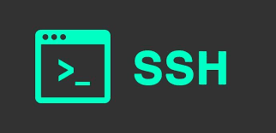
Paquetes utilizados
Es el servidor web más utilizado en el mundo. Permite alojar y mostrar páginas web desde el servidor, gestionando las peticiones de los usuarios a través del navegador. En este proyecto se utilizó para probar las páginas desarrolladas localmente.
Es un lenguaje de programación del lado del servidor usado para crear páginas web dinámicas. Permite que las páginas se conecten con bases de datos y procesen información del usuario. En este proyecto se integró con Apache para ejecutar archivos .php.
Es un protocolo de conexión segura que permite administrar el servidor a distancia desde otra computadora mediante la terminal. Utiliza cifrado para proteger las credenciales y los datos enviados. Se usó para acceder remotamente al servidor y hacer configuraciones sin monitor físico.

Slide 11
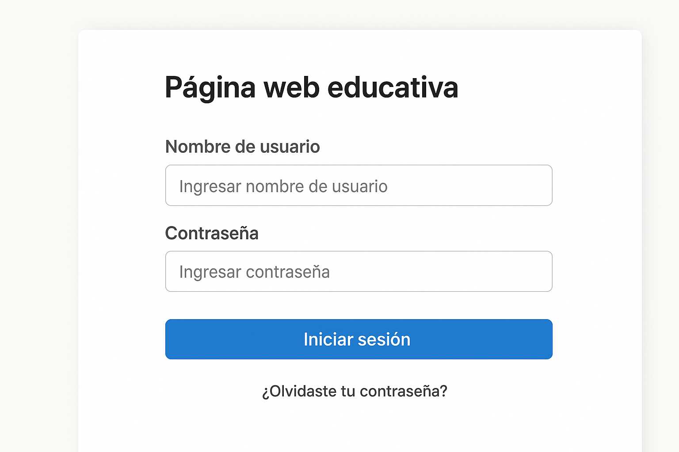
Pagina web

Slide 12
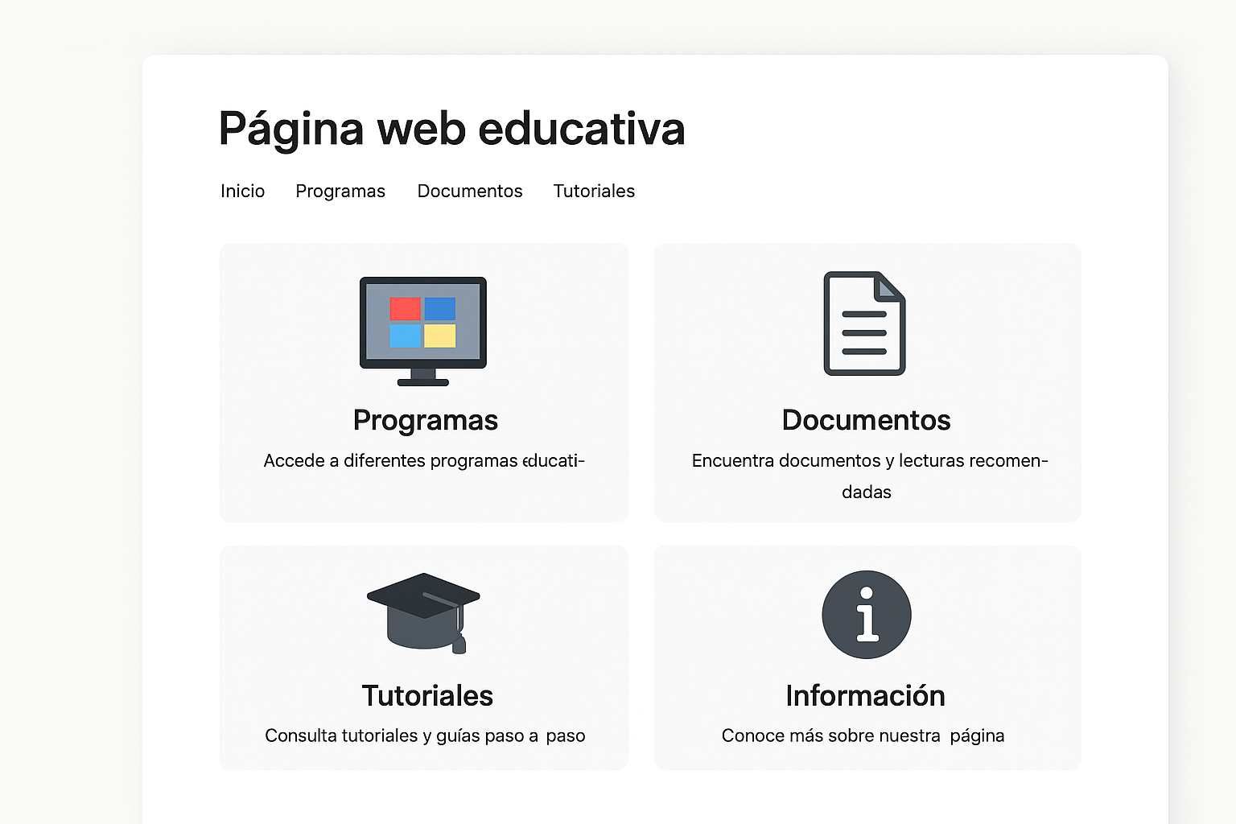
Pagina web

Slide 13
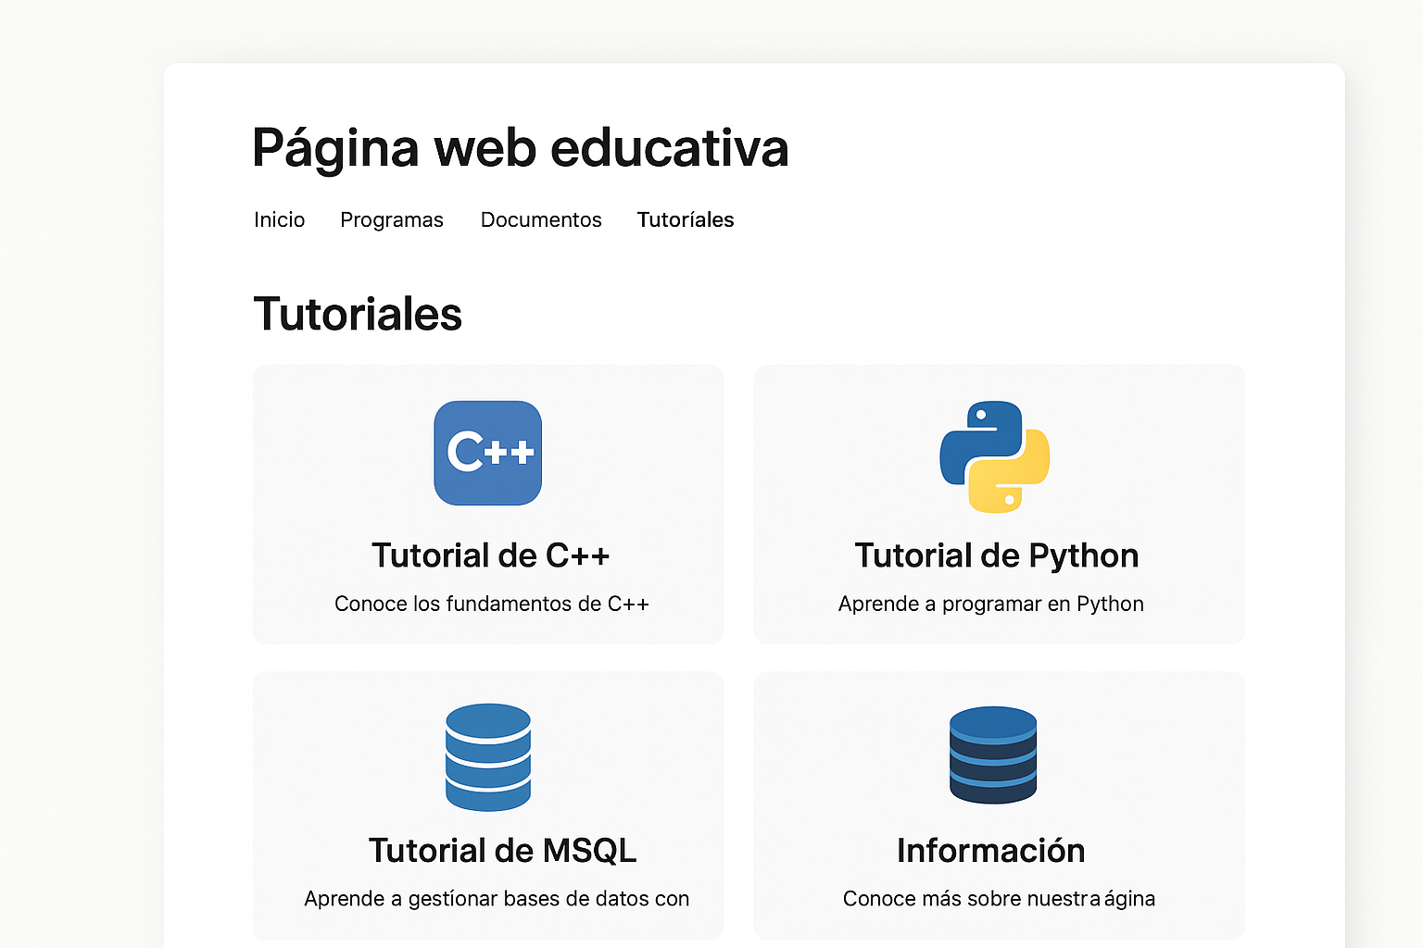
Pagina web

Slide 14
Muchas gracias
FIN

